Slide 1
Распределенное обучение моделей
Spark ML

Slide 2
Что позволяет Spark ML?
http://spark.apache.org/docs/latest/ml-features.html

Slide 3
Spark ML
Spark ML (или MLlib) — это библиотека машинного обучения в составе Apache Spark, предназначенная для масштабируемой обработки и построения моделей на больших данных.

Slide 4
Основные особенности Spark ML
Работает на больших данных — может обрабатывать терабайты данных распределённо.
Pipeline API — позволяет строить цепочки обработки данных и моделей (аналог sklearn Pipelines).
Поддержка популярных алгоритмов:
Классификация: Logistic Regression, Decision Trees, Random Forest, Gradient-Boosted Trees
Регрессия
Кластеризация (K-Means и др.)
Поиск рекомендаций (ALS)
Работа с текстами (TF-IDF, Word2Vec, Tokenizer и др.)
Совместимость с DataFrame API, что делает его удобным для предобработки данных в стиле SQL/ Pandas.

Slide 5
Модули Spark ML
spark.mllib – Старая API, основанная на RDD. Устаревает.
spark.ml – Новая API, основанная на DataFrame. Рекомендуется к использованию.

Slide 6
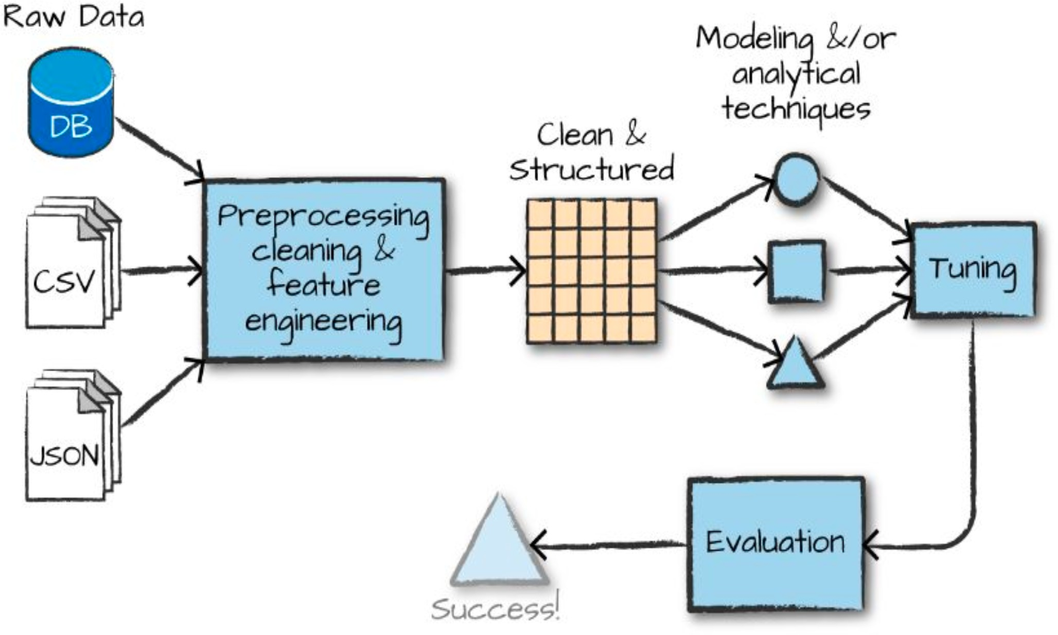
Процесс построения модели машинного обучения

Slide 7
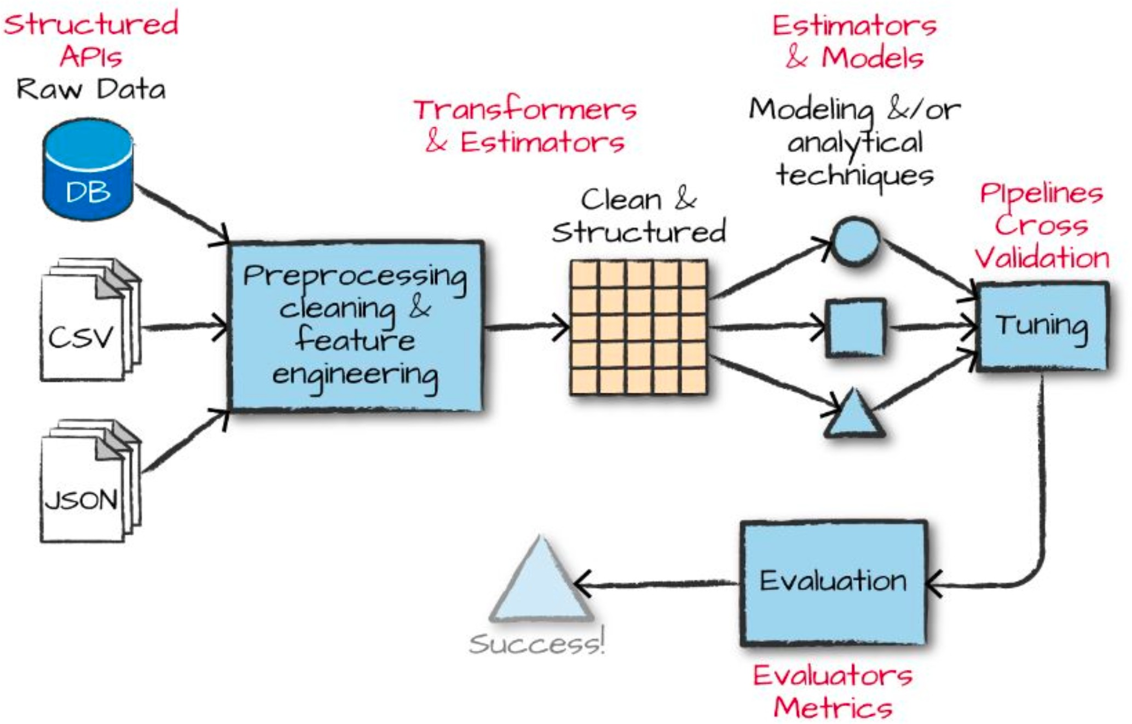
Конвейер (pipeline) машинного обучения в Apache Spark ML

Slide 8
Pipline Spark ML
Raw Data (Сырые данные) Источники данных:
Базы данных (DB)
CSV-файлы
JSON-файлы
Preprocessing, cleaning & feature engineering (Предобработка, очистка и создание признаков) На этом этапе происходит:
Удаление пропусков
Очистка от шумов и выбросов
Преобразование категориальных признаков
Масштабирование числовых
Создание новых признаков (feature engineering)
Clean & Structured (Чистые и структурированные данные)
Результат предобработки — аккуратный DataFrame/таблица, готовая для подачи в модели.
Modeling and/or analytical techniques (Моделирование и/или аналитика)
Попробуем разные модели (круг, квадрат, треугольник — как абстрактные обозначения разных алгоритмов, например:
логистическая регрессия
дерево решений
случайный лес
кластеризация и пр.)
Tuning (Настройка гиперпараметров)
Автоматический или ручной подбор параметров моделей для повышения точности. Примеры: GridSearch, RandomSearch, Cross-validation.

Slide 9
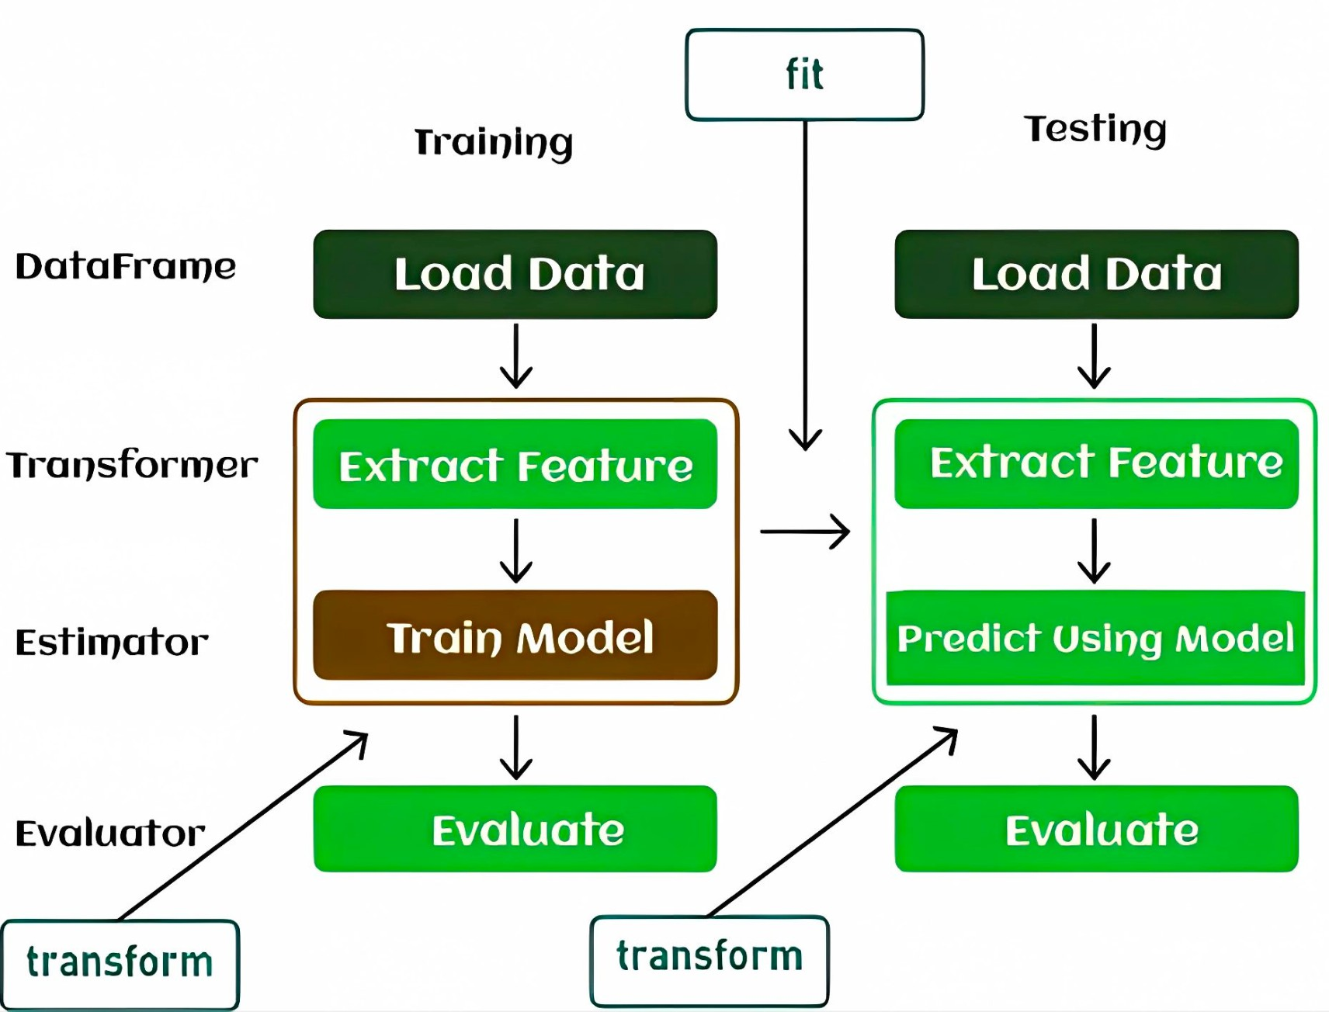

Slide 10
Процесс построения и применения модели
Обучение модели: Тестирование модели:
1.
Load Data
Загрузка обучающего набора данных в формате Spark DataFrame.
Extract Feature (Transformer)
Преобразование исходных данных в набор признаков (features):
Load Data
Загрузка тестового набора данных (который не использовался для обучения).
Extract Feature (Transformer)
Применение тех же преобразований признаков (важно: тот же пайплайн).
Predict Using Model (Transformer) Использование обученной модели для предсказания: predictions = model.transform(testData)
Evaluate (Evaluator)
Оценка качества на тестовой выборке.
2.
1.
2.
Tokenizer, VectorAssembler, StringIndexer и др.
Это этап transform()
3.
Train Model (Estimator)
Обучение модели на признаках:
1.
2.
LogisticRegression().flt(data)
После этого Estimator становится Model, т.е.
Transformer.
4.
Evaluate (Evaluator)
Оценка качества модели на обучающей выборке по метрикам
(accuracy, f1, rmse, и т.д.)

Slide 11
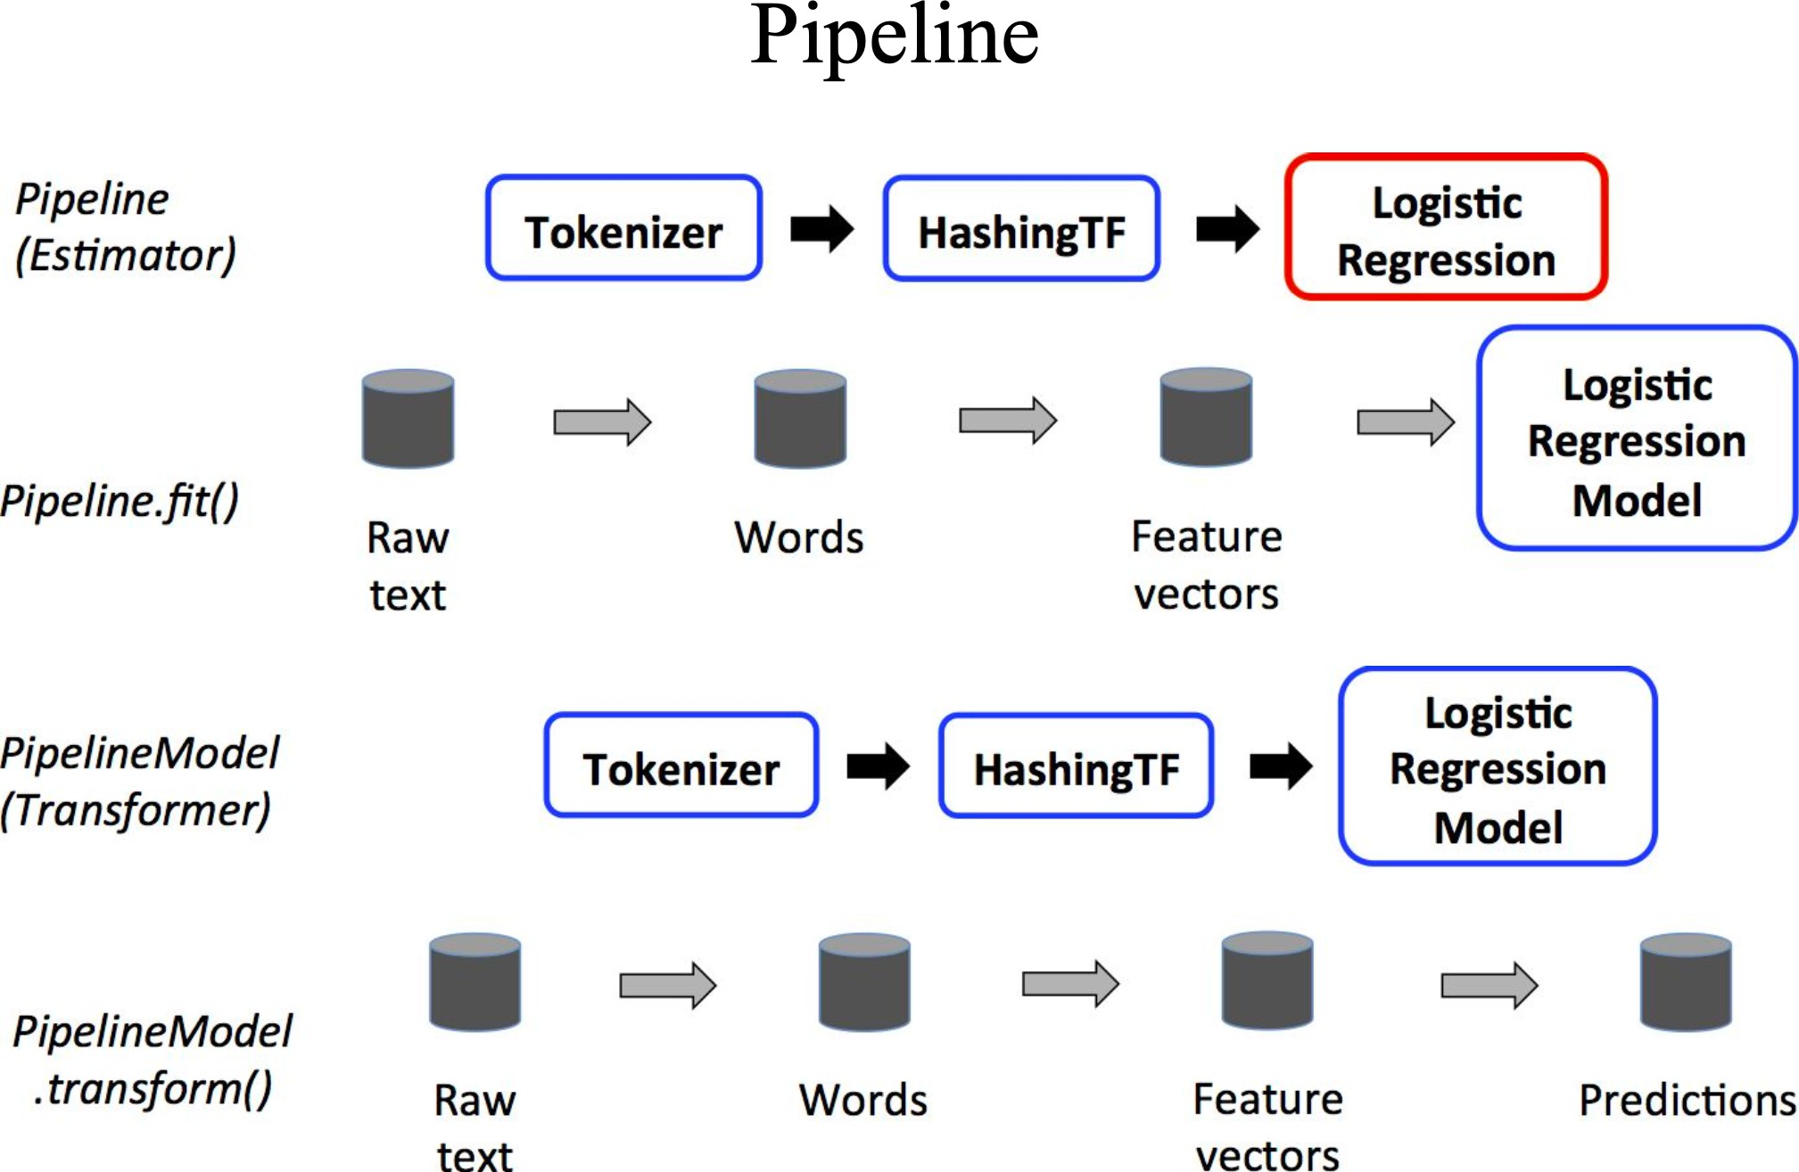

Slide 12
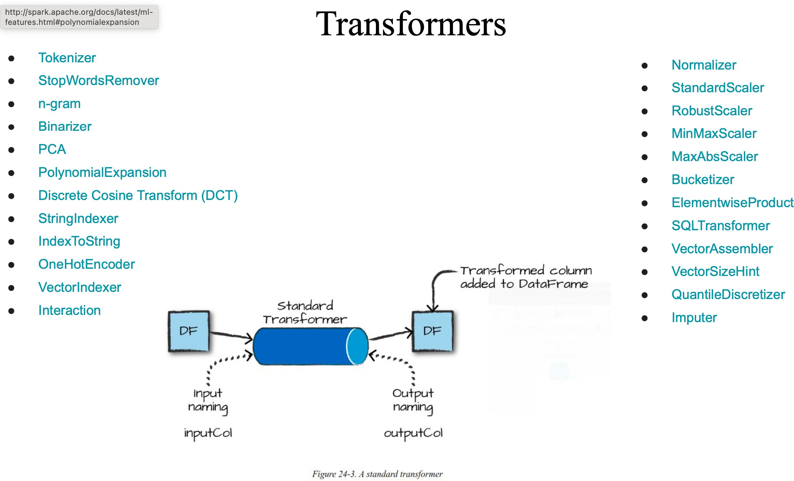

Slide 13
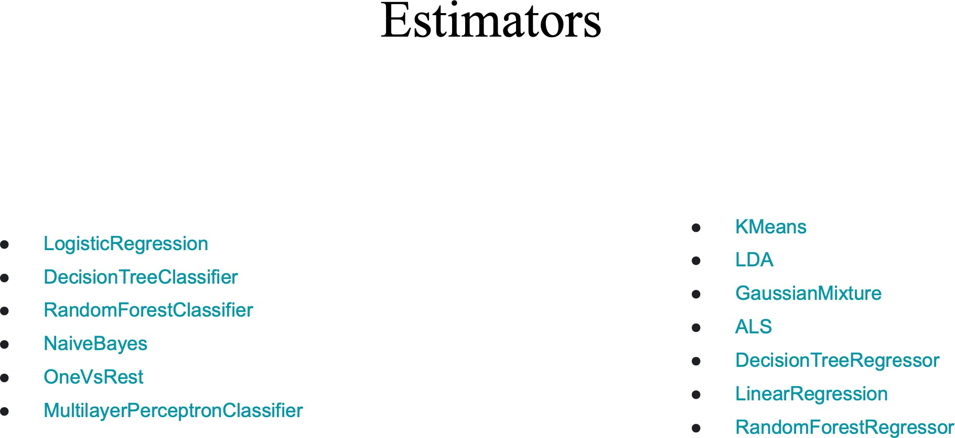

Slide 14
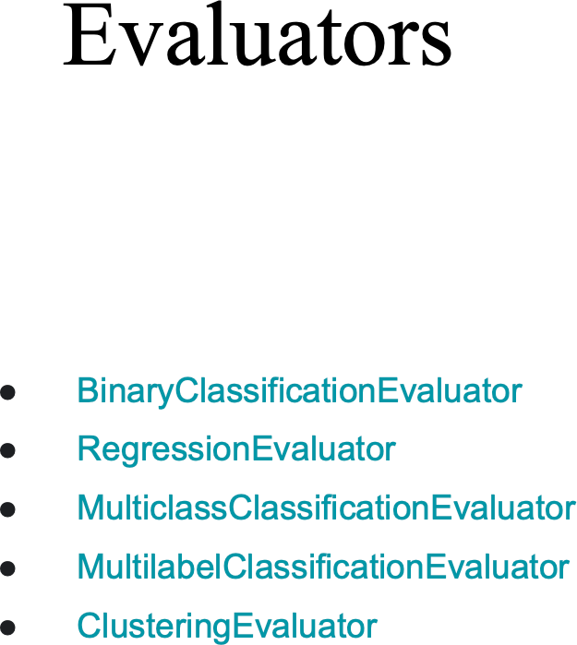

Slide 15
Спасибо за внимание!

